Slide 1
আজকের ক্লাসে সবাইকে স্বাগত

Slide 2
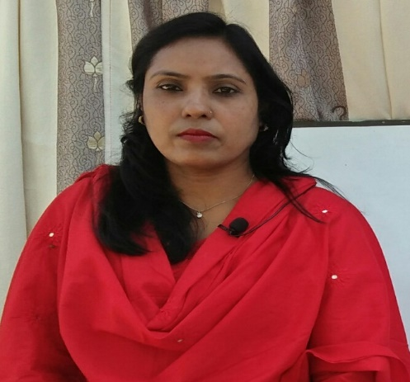
পরিচিতি
পাঠ পরিচিতি
শ্রেনিঃ ৩য়
বিষয়ঃ আমার বাংলা বই
মূলপাঠঃ কানামাছি ভোঁ ভোঁ
বিশেষ পাঠঃ গ্রামের ------ গল্প।
পৃষ্ঠাঃ ৬২
সময়ঃ ৪০ মিনিট

Slide 3
এসো ভিডিও দেখিঃ

Slide 4
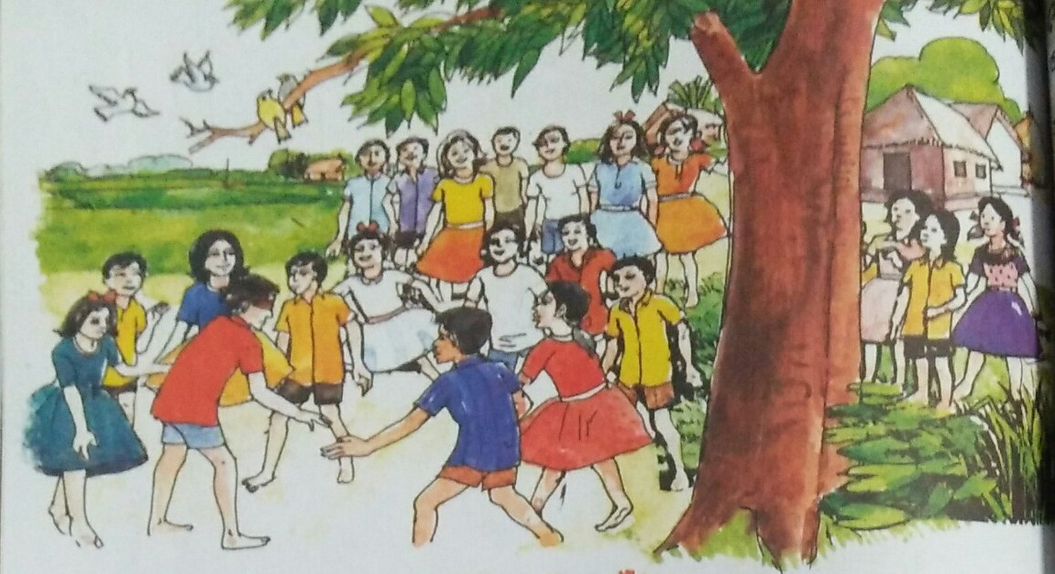
এসো ছবি দেখিঃ

Slide 5
নতুন শব্দ খুঁজে বের করিঃ
গ্রীষ্ম = গরমের কাল।
মিছামিছি = কোনো কারণ ছাড়া,খামোখা।
বনভোজন = চড়ুইভাতি।

Slide 6
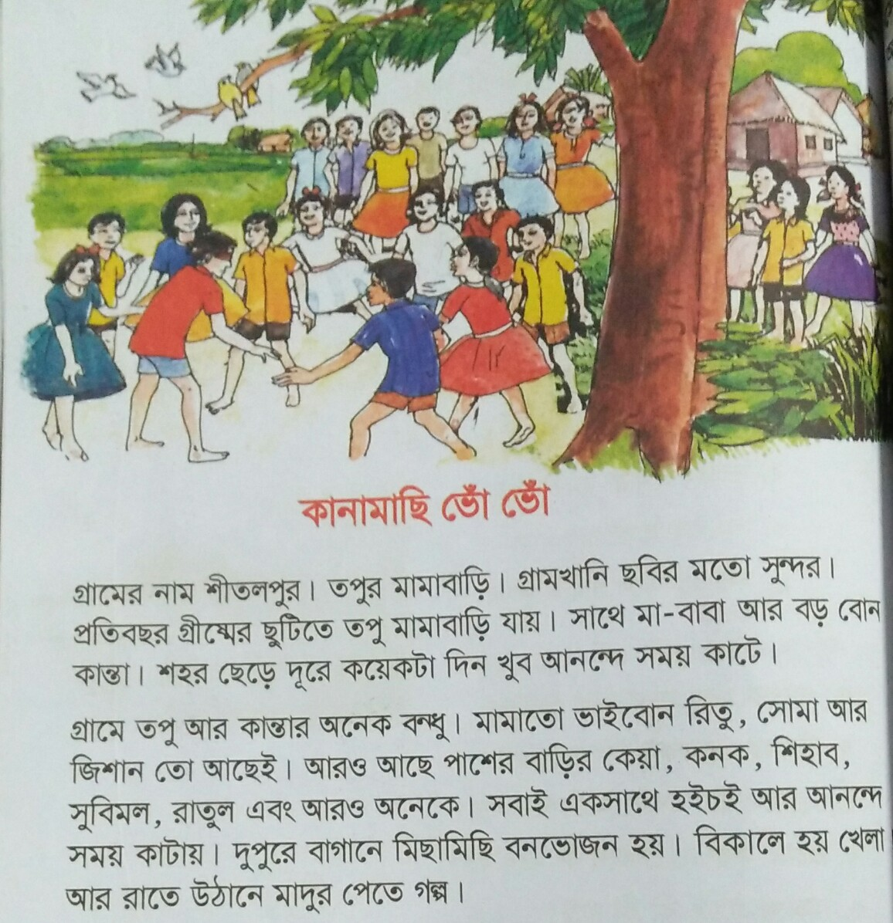

Slide 9
যুক্তবর্ণগুলো ভেঙ্গে দেখাইঃ
গ্রীষ্ম
ষ্ম
ষ
ম
বন্ধু
ন্ধ
ন
ধ
গল্প
ল্প
ল
প

Slide 10
নিচের প্রশ্নটির উত্তর দাওঃ
১) রাতে উঠানে মাদুর পেতে সবাই কী করে?

Slide 11
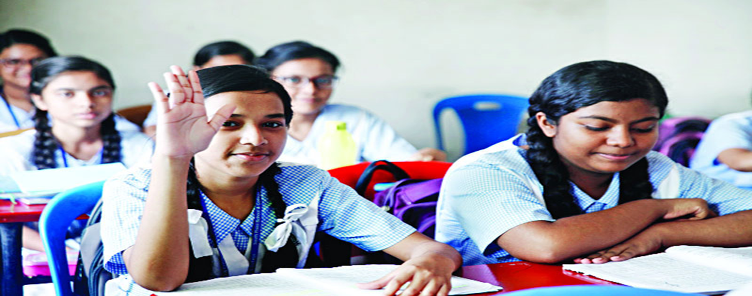
মূল্যায়ন
১। রাতে উঠানে মাদুর পেতে সবাই কী করে?

Slide 12
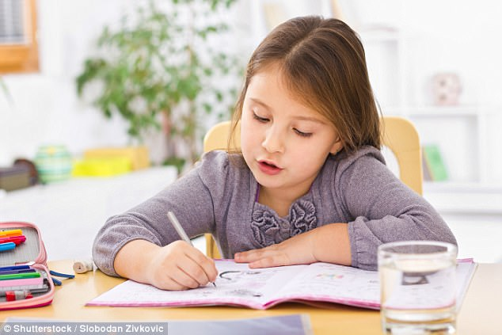
বাড়ির কাজ
১। কানামাছি খেলা সম্পর্কে ৩টি বাক্য লিখে আনবে।

Slide 13
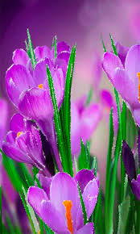
ধন্যবাদ সবাইকে

